Slide 1



PHÒNG GIÁO DỤC VÀ ĐÀO TẠO QUẬN LONG BIÊN
Chào mừng các con
đến với giờ học môn Tiếng Việt - Lớp 1

Slide 2




Slide 3

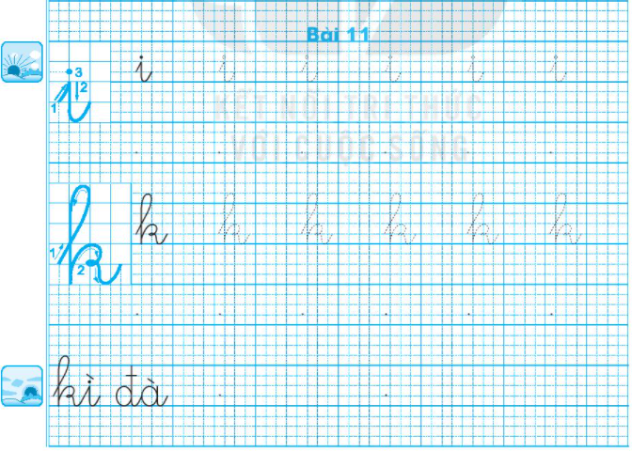

Slide 4
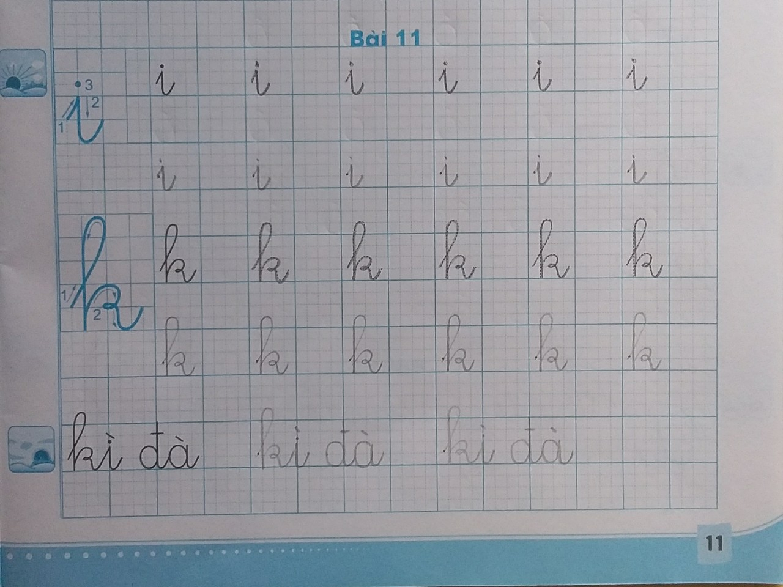

Slide 6
Thư giãn

Slide 7


Slide 8
k× ®µ bß ë kÏ ®¸.
k×
kÏ

Slide 9



Slide 10
Giới thiệu

Slide 11



2/ Giíi thiÖu tªn, tuæi, së thÝch.
1/Chµo hái.
3/ Mong muèn ®­ưîc lµm quen víi b¹n.

Slide 12
VẬN DỤNG
- Luyện đọc lại bài 11 - Chuẩn bị bài 12: H h L l

